Slide 1
에꼴캡스톤디자인
13, 14, 15주차 과제 :
동적 계획법과 기하
경성대학교 소프트웨어학과
2023564008 김미진

Slide 2
목차
01
02
03
동적 계획법
기하
최소 신장 트리
1463번, 14501번, 2193번, 11726번,
9252번, 1915번, 11049번, 2098번
11758번, 17387번, 2162번, 2166번
11050번, 11051번, 1010번, 1722번, 1256번
04
05
06
트리 알아보기
트라이
이진 트리
11725번, 1068번
14425번
1991번
06
목차 쓰는 곳
소개할 내용을 입력해 보세요.
포함되는 내용을 나열해 보세요.
동적 계획법과 기하
Page 02

Slide 3
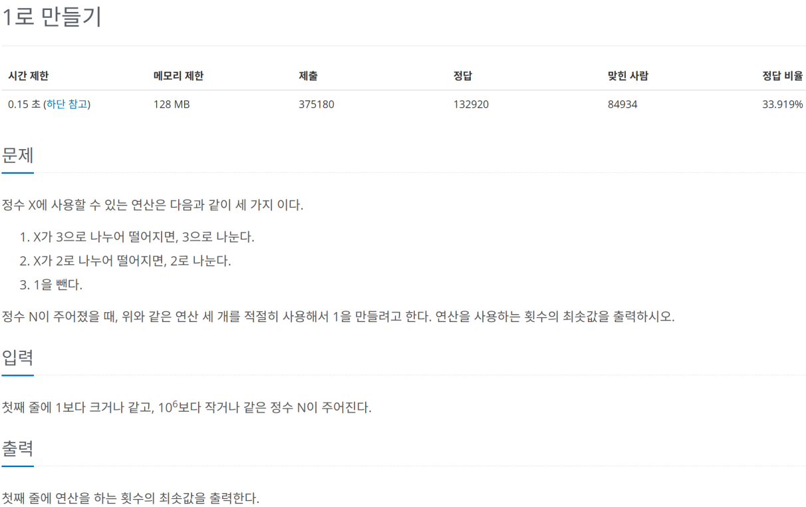
동적 계획법 - 1463번
동적 계획법과 기하
Page 03

Slide 4
1463번 - Python
import sys
input = sys.stdin.readline
n = int(input())
# dp[i]는 i를 1로 만드는 데 필요한 최소 연산 횟수
dp = [0] * (n + 1)
for i in range(2, n + 1):
# 1. 먼저 1을 빼는 경우를 기본값으로 설정 (dp[i-1] + 1)
dp[i] = dp[i - 1] + 1
# 2. 2로 나누어 떨어지면, 2로 나누는 경우와 비교하여 최솟값 갱신
if i % 2 == 0:
dp[i] = min(dp[i], dp[i // 2] + 1)
# 3. 3으로 나누어 떨어지면, 3으로 나누는 경우와 비교하여 최솟값 갱신
if i % 3 == 0:
dp[i] = min(dp[i], dp[i // 3] + 1)
print(dp[n])
동적 계획법과 기하
Page 04

Slide 5
1463번 - Java
import java.util.*;
import java.io.*;
public class Main {
public static void main(String[] args) throws IOException {
BufferedReader br = new BufferedReader(new InputStreamReader(System.in));
int n = Integer.parseInt(br.readLine());
int[] dp = new int[n + 1];
for (int i = 2; i <= n; i++) {
dp[i] = dp[i - 1] + 1; // i-1에서 1을 더한 횟수
if (i % 2 == 0) dp[i] = Math.min(dp[i], dp[i / 2] + 1); // 2로 나눠질 때
if (i % 3 == 0) dp[i] = Math.min(dp[i], dp[i / 3] + 1); // 3으로 나눠질 때
}
System.out.println(dp[n]);
}
}
동적 계획법과 기하
Page 05

Slide 6
1463번 - JavaScript
const fs = require('fs');
const n = Number(fs.readFileSync(0).toString().trim());
const dp = new Int32Array(n + 1);
for (let i = 2; i <= n; i++) {
// 이전 숫자(i-1)에서 연산 1회를 추가한 것으로 초기화
dp[i] = dp[i - 1] + 1;
// 2로 나누는 연산이 더 적은 횟수를 보장하면 갱신
if (i % 2 === 0) dp[i] = Math.min(dp[i], dp[i / 2] + 1);
// 3으로 나누는 연산이 더 적은 횟수를 보장하면 갱신
if (i % 3 === 0) dp[i] = Math.min(dp[i], dp[i / 3] + 1);
}
console.log(dp[n]);
동적 계획법과 기하
Page 06

Slide 7
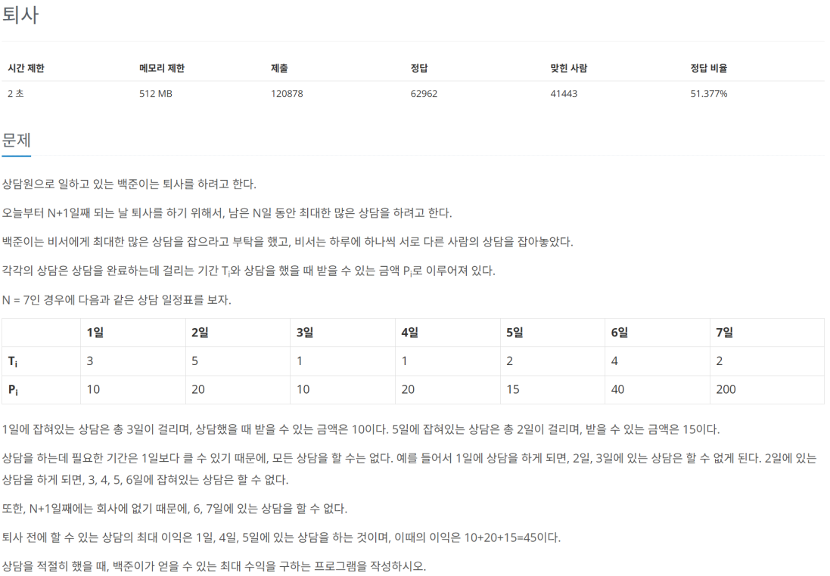
동적 계획법 - 14501번
동적 계획법과 기하
Page 07

Slide 8
14501번 - Python
import sys
input = sys.stdin.readline
n = int(input())
t = [0] * (n + 1)
p = [0] * (n + 1)
for i in range(1, n + 1):
t[i], p[i] = map(int, input().split())
dp = [0] * (n + 2) # i번째 날부터 퇴사일까지 벌 수 있는 최대 수익
for i in range(n, 0, -1): # 퇴사 전날부터 거꾸로 확인하며 최적의 해 저장
if i + t[i] <= n + 1: # 상담 기간이 퇴사일을 넘지 않는 경우
# i번째 날에 상담을 하는 경우와 안 하는 경우 중 최대값 선택
dp[i] = max(p[i] + dp[i + t[i]], dp[i + 1])
else: # 상담 기간이 길어 할 수 없는 경우 다음날의 최적값을 그대로 가져옴
dp[i] = dp[i + 1]
print(dp[1])
동적 계획법과 기하
Page 08

Slide 9
14501번 - Java
import java.util.*;
import java.io.*;
public class Main {
public static void main(String[] args) throws IOException {
BufferedReader br = new BufferedReader(new InputStreamReader(System.in));
int n = Integer.parseInt(br.readLine());
int[] T = new int[n + 1];
int[] P = new int[n + 1];
int[] dp = new int[n + 2];
for (int i = 1; i <= n; i++) {
StringTokenizer st = new StringTokenizer(br.readLine());
T[i] = Integer.parseInt(st.nextToken());
P[i] = Integer.parseInt(st.nextToken());
}
for (int i = n; i >= 1; i--) {
int nextDay = i + T[i];
if (nextDay <= n + 1) { // 상담을 할 수 있는 경우
dp[i] = Math.max(P[i] + dp[nextDay], dp[i + 1]);
} else { // 상담 기간이 퇴사일을 넘길 경우 상담 불가
dp[i] = dp[i + 1];
}
}
System.out.println(dp[1]);
}
}
동적 계획법과 기하
Page 09

Slide 10
14501번 - JavaScript
const fs = require('fs');
const input = fs.readFileSync(0).toString().trim().split('\n');
const n = Number(input[0]);
const t = [0];
const p = [0];
for (let i = 1; i <= n; i++) {
const [ti, pi] = input[i].split(' ').map(Number);
t.push(ti);
p.push(pi);
}
const dp = new Array(n + 2).fill(0);
for (let i = n; i >= 1; i--) {
const duration = t[i];
const pay = p[i];
if (i + duration <= n + 1) {
// i일에 상담을 시작했을 때의 보상과 시작하지 않았을 때의 기회비용 비교
dp[i] = Math.max(pay + dp[i + duration], dp[i + 1]);
} else { // 일을 못 하면 다음날 수익을 그대로 계승
dp[i] = dp[i + 1];
}
}
console.log(dp[1]);
동적 계획법과 기하
Page 10

Slide 11
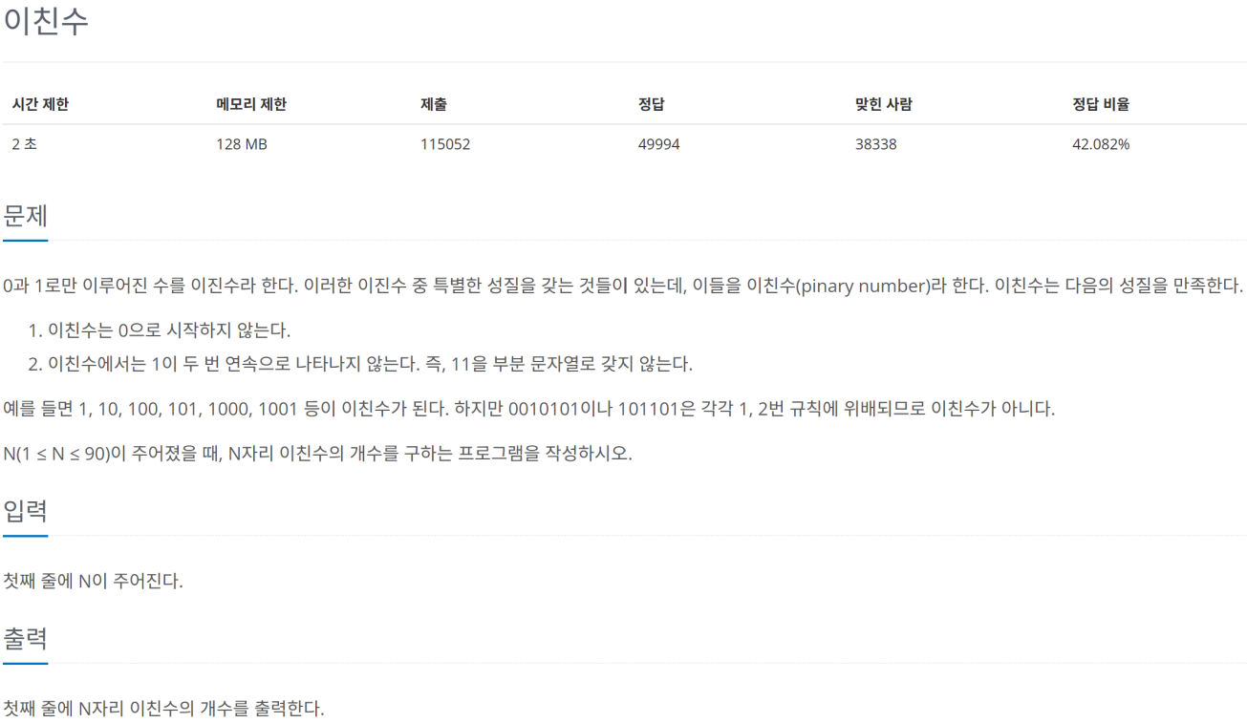
동적 계획법 - 2193번
동적 계획법과 기하
Page 11

Slide 12
2193번 - Python
import sys
input = sys.stdin.readline
n = int(input())
# dp[i]는 i자리 이친수의 개수를 저장
dp = [0] * (n + 1)
dp[1] = 1
if n > 1:
dp[2] = 1
for i in range(3, n + 1):
# i자리 이친수는 i-1자리 끝에 0을 붙이거나,
# i-2자리 끝에 01을 붙여서 만들 수 있는 경우의 수와 같음
dp[i] = dp[i - 1] + dp[i - 2]
print(dp[n])
동적 계획법과 기하
Page 12

Slide 13
2193번 - Java
import java.util.*;
import java.io.*;
public class Main {
public static void main(String[] args) throws IOException {
BufferedReader br = new BufferedReader(new InputStreamReader(System.in));
int n = Integer.parseInt(br.readLine());
// N=90일 때 값이 int 범위를 넘어가므로 long 사용
long[] dp = new long[n + 1];
dp[1] = 1;
if (n > 1) dp[2] = 1;
for (int i = 3; i <= n; i++) {
// 점화식: n자리 이친수의 개수는 (n-1)자리와 (n-2)자리의 합
dp[i] = dp[i - 1] + dp[i - 2];
}
System.out.println(dp[n]);
}
}
동적 계획법과 기하
Page 13

Slide 14
2193번 - JavaScript
const fs = require('fs');
const n = Number(fs.readFileSync(0).toString().trim());
// 큰 수 연산을 위해 BigInt 사용
const dp = new BigInt64Array(n + 1);
dp[1] = 1n;
if (n > 1) dp[2] = 1n;
for (let i = 3; i <= n; i++) {
// 1이 연속될 수 없다는 조건에 의해 피보나치 수열의 규칙을 따름
dp[i] = dp[i - 1] + dp[i - 2];
}
console.log(dp[n].toString());
동적 계획법과 기하
Page 14

Slide 15
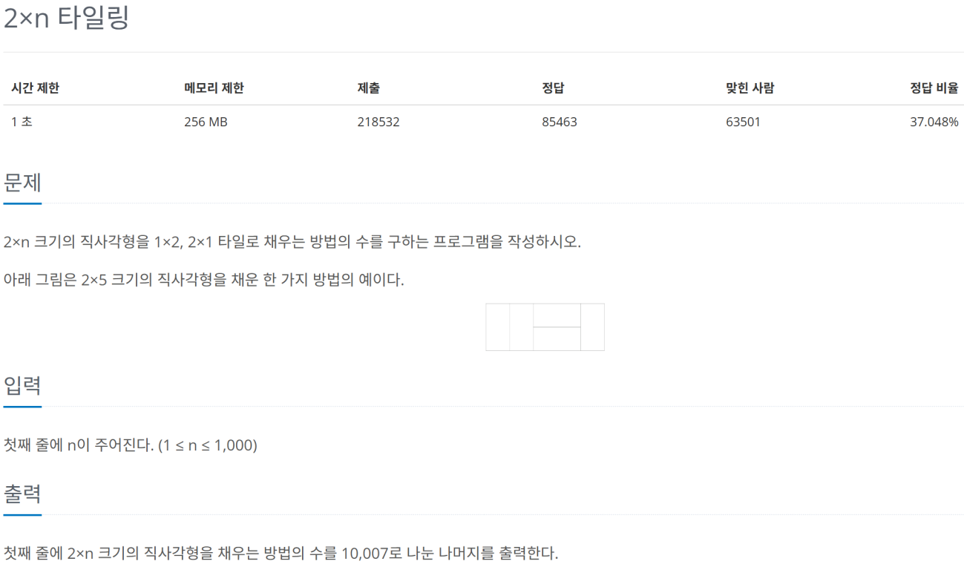
동적 계획법 - 11726번
동적 계획법과 기하
Page 15

Slide 16
11726번 - Python
import sys
input = sys.stdin.readline
n = int(input())
# dp[i]는 2*i 크기를 채우는 방법의 수
dp = [0] * (n + 1)
dp[1] = 1
if n >= 2:
dp[2] = 2
for i in range(3, n + 1):
# 마지막에 세로 타일 1개를 붙이는 경우(dp[i-1])와
# 가로 타일 2개를 붙이는 경우(dp[i-2])를 더함
dp[i] = (dp[i - 1] + dp[i - 2]) % 10007
print(dp[n])
동적 계획법과 기하
Page 16

Slide 17
11726번 - Java
import java.util.*;
import java.io.*;
public class Main {
public static void main(String[] args) throws IOException {
Scanner sc = new Scanner(System.in);
int n = sc.nextInt();
int[] dp = new int[n + 1];
if (n >= 1) dp[1] = 1;
if (n >= 2) dp[2] = 2;
for (int i = 3; i <= n; i++) {
// 점화식: n번째 칸은 n-1번째와 n-2번째 방법의 수의 합
dp[i] = (dp[i - 1] + dp[i - 2]) % 10007;
}
System.out.println(dp[n]);
}
}
동적 계획법과 기하
Page 17

Slide 18
11726번 - JavaScript
const fs = require('fs');
const n = Number(fs.readFileSync(0).toString().trim());
const dp = new Int32Array(n + 1);
if (n >= 1) dp[1] = 1;
if (n >= 2) dp[2] = 2;
for (let i = 3; i <= n; i++) {
// 2*n 직사각형 채우기 최적 부분 구조 적용
dp[i] = (dp[i - 1] + dp[i - 2]) % 10007;
}
console.log(dp[n]);
동적 계획법과 기하
Page 18

Slide 19
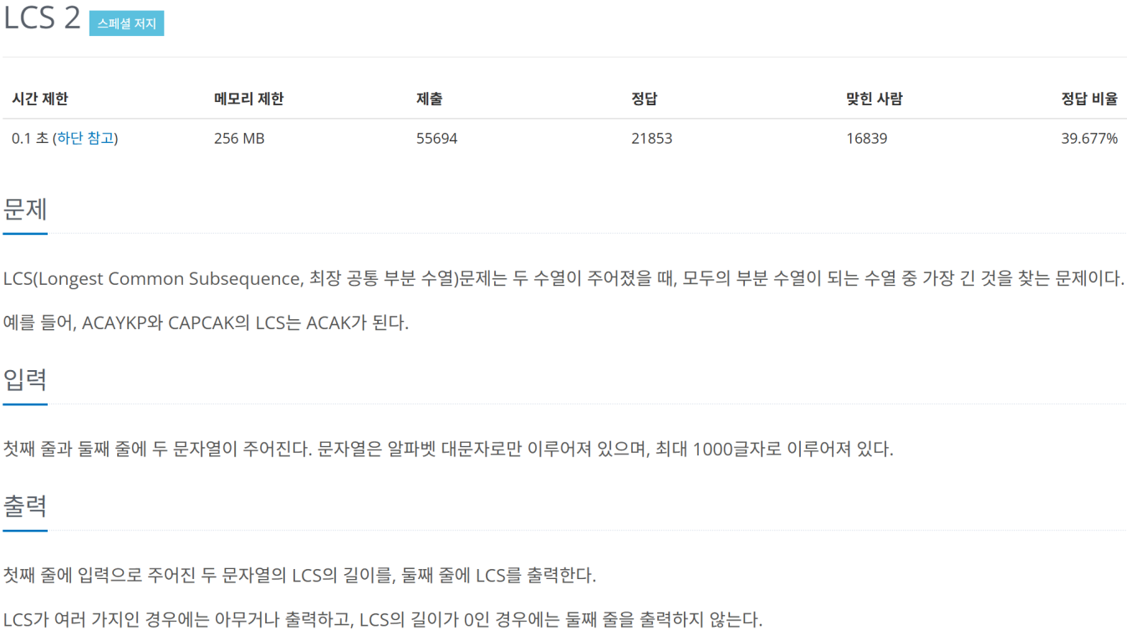
동적 계획법 - 9252번
동적 계획법과 기하
Page 19

Slide 20
9252번 - Python
import sys
input = sys.stdin.readline
s1 = [""] + list(input().strip())
s2 = [""] + list(input().strip())
n, m = len(s1) - 1, len(s2) - 1
dp = [[0] * (m + 1) for _ in range(n + 1)]
# DP를 이용해 LCS 길이 계산
for i in range(1, n + 1):
for j in range(1, m + 1):
if s1[i] == s2[j]:
dp[i][j] = dp[i - 1][j - 1] + 1
else:
dp[i][j] = max(dp[i - 1][j], dp[i][j - 1])
length = dp[n][m]
print(length)
# 역추적을 통해 LCS 문자열 찾기
if length > 0:
res = []
r, c = n, m
while r > 0 and c > 0:
if s1[r] == s2[c]:
res.append(s1[r])
r -= 1
c -= 1
else:
if dp[r - 1][c] >= dp[r][c - 1]:
r -= 1
else:
c -= 1
print("".join(reversed(res)))
동적 계획법과 기하
Page 20

Slide 21
9252번 - Java
import java.util.*;
import java.io.*;
public class Main {
public static void main(String[] args) throws IOException {
BufferedReader br = new BufferedReader(new InputStreamReader(System.in));
char[] s1 = br.readLine().toCharArray();
char[] s2 = br.readLine().toCharArray();
int n = s1.length;
int m = s2.length;
int[][] dp = new int[n + 1][m + 1];
for (int i = 1; i <= n; i++) {
for (int j = 1; j <= m; j++) {
if (s1[i - 1] == s2[j - 1]) {
dp[i][j] = dp[i - 1][j - 1] + 1;
} else {
dp[i][j] = Math.max(dp[i - 1][j], dp[i][j - 1]);
}
}
}
System.out.println(dp[n][m]);
// 역추적 로직
StringBuilder sb = new StringBuilder();
int r = n, c = m;
while (r > 0 && c > 0) {
if (s1[r - 1] == s2[c - 1]) {
sb.append(s1[r - 1]);
r--; c--;
} else {
if (dp[r - 1][c] >= dp[r][c - 1]) r--;
else c--;
}
}
if (sb.length() > 0) System.out.println(sb.reverse().toString());
}
}
동적 계획법과 기하
Page 21

Slide 22
9252번 - JavaScript
const fs = require('fs');
const input = fs.readFileSync(0).toString().trim().split('\n');
const s1 = input[0];
const s2 = input[1];
const n = s1.length;
const m = s2.length;
const dp = Array.from({ length: n + 1 }, () => new Int32Array(m + 1));
for (let i = 1; i <= n; i++) {
for (let j = 1; j <= m; j++) {
if (s1[i - 1] === s2[j - 1]) {
dp[i][j] = dp[i - 1][j - 1] + 1;
} else {
dp[i][j] = Math.max(dp[i - 1][j], dp[i][j - 1]);
}
}
}
console.log(dp[n][m]);
// 역추적 과정
let res = "";
let r = n, c = m;
while (r > 0 && c > 0) {
if (s1[r - 1] === s2[c - 1]) {
res = s1[r - 1] + res;
r--; c--;
} else {
if (dp[r - 1][c] >= dp[r][c - 1]) r--;
else c--;
}
}
if (res !== "") console.log(res);
동적 계획법과 기하
Page 22

Slide 23
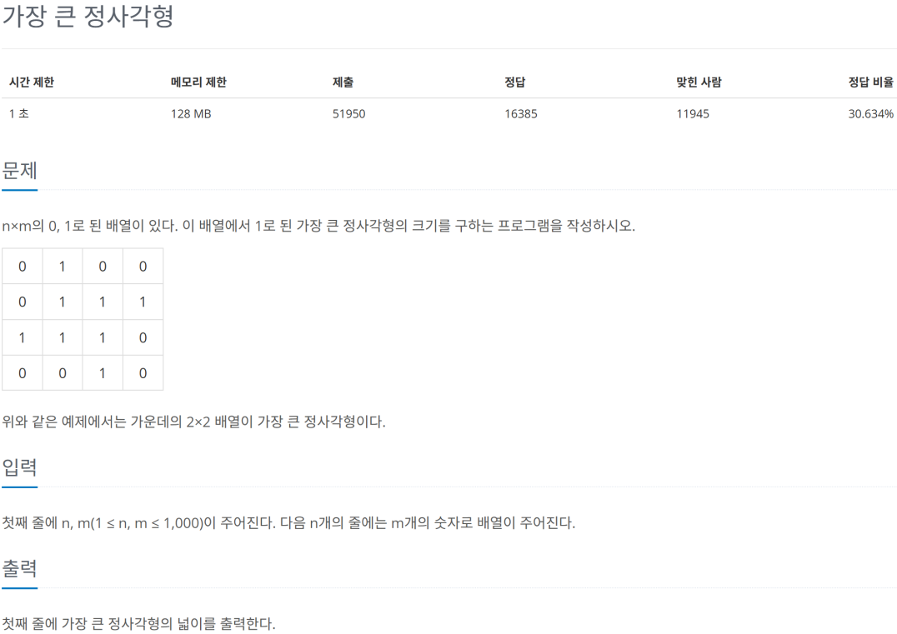
동적 계획법 - 1915번
동적 계획법과 기하
Page 23

Slide 24
1915번 - Python
import sys
input = sys.stdin.readline
n, m = map(int, input().split())
# 2차원 행렬 입력 받기
grid = [list(map(int, list(input().strip()))) for _ in range(n)]
dp = [[0] * m for _ in range(n)]
max_side = 0
for i in range(n):
for j in range(m):
# 현재 칸이 1인 경우에만 정사각형 가능성 확인
if grid[i][j] == 1:
# 첫 행이나 첫 열은 이전 값들이 없으므로 자기 자신이 최대 변의 길이
if i == 0 or j == 0:
dp[i][j] = 1
else:
# 왼쪽(dp[i][j-1]), 위쪽(dp[i-1][j]), 왼쪽 대각선 위(dp[i-1][j-1])
# 세 방향 중 최솟값에 1을 더한 것이 현재 칸에서 만들 수 있는 최대 정사각형 변의 길이
dp[i][j] = min(dp[i - 1][j], dp[i][j - 1], dp[i - 1][j - 1]) + 1
# 구한 변의 길이 중 최댓값 갱신
if dp[i][j] > max_side:
max_side = dp[i][j]
print(max_side ** 2) # 넓이를 출력해야 하므로 변의 길이를 제곱함
동적 계획법과 기하
Page 24

Slide 25
1915번 - Java
if (val == 1) {
if (i == 0 || j == 0) {
dp[i][j] = 1;
} else {
// 주변 3칸의 DP 값 중 가장 작은 값에 +1 (정사각형 완성 조건)
int min = Math.min(dp[i - 1][j], dp[i][j - 1]);
dp[i][j] = Math.min(min, dp[i - 1][j - 1]) + 1;
}
// 현재까지 발견된 가장 큰 변의 길이 업데이트
maxSide = Math.max(maxSide, dp[i][j]);
}
}
}
System.out.println(maxSide * maxSide);
}
}
import java.util.*;
import java.io.*;
public class Main {
public static void main(String[] args) throws IOException {
BufferedReader br = new BufferedReader(new InputStreamReader(System.in));
StringTokenizer st = new StringTokenizer(br.readLine());
int n = Integer.parseInt(st.nextToken());
int m = Integer.parseInt(st.nextToken());
int[][] dp = new int[n][m];
int maxSide = 0;
for (int i = 0; i < n; i++) {
String line = br.readLine();
for (int j = 0; j < m; j++) {
int val = line.charAt(j) - '0';
동적 계획법과 기하
Page 25

Slide 26
1915번 - JavaScript
const fs = require('fs');
const input = fs.readFileSync(0).toString().trim().split('\n');
const [n, m] = input[0].split(' ').map(Number);
const dp = Array.from({ length: n }, () => new Int32Array(m));
let maxSide = 0;
for (let i = 0; i < n; i++) {
const row = input[i + 1].trim();
for (let j = 0; j < m; j++) {
if (row[j] === '1') {
if (i === 0 || j === 0) {
dp[i][j] = 1;
} else {
// 상, 좌, 좌상단 대각선 값을 비교하여 최솟값 + 1 적용
dp[i][j] = Math.min(dp[i - 1][j], dp[i][j - 1], dp[i - 1][j - 1]) + 1;
}
if (dp[i][j] > maxSide) maxSide = dp[i][j];
}
}
}
console.log(maxSide * maxSide);
동적 계획법과 기하
Page 26

Slide 27
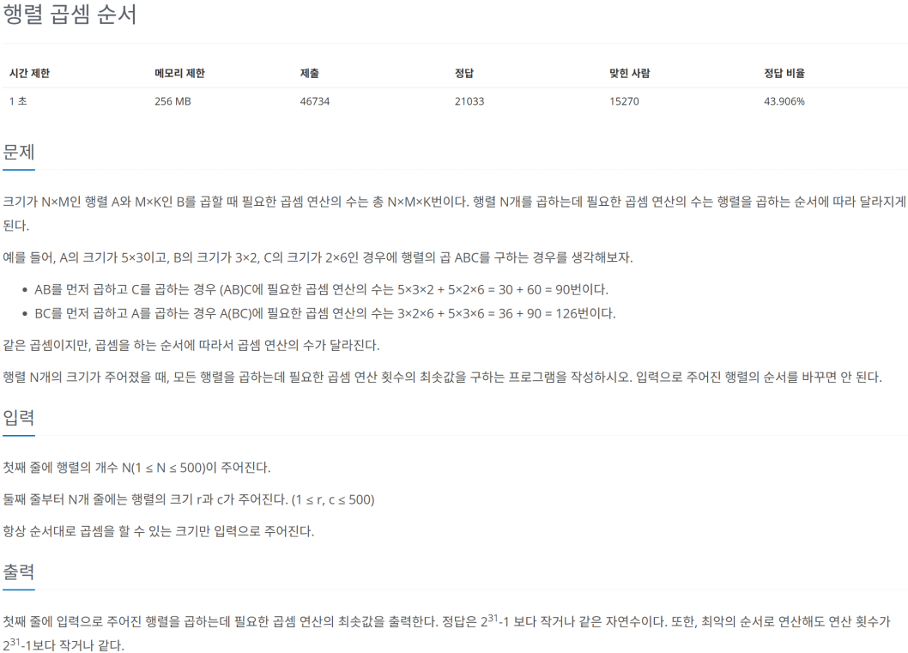
동적 계획법 - 11049번
동적 계획법과 기하
Page 27

Slide 28
11049번 - Python
import sys
input = sys.stdin.readline
n = int(input())
matrix = [list(map(int, input().split())) for _ in range(n)]
# dp[i][j]는 i번째부터 j번째 행렬까지 곱했을 때의 최소 연산 횟수
dp = [[0] * n for _ in range(n)]
for term in range(1, n): # 구간의 길이를 1부터 n-1까지 늘려가며 확인
for start in range(n - term):
end = start + term
dp[start][end] = float('inf') # 매우 큰 값으로 초기화
for k in range(start, end): # 최솟값 탐색
# (앞구간 곱셈 횟수)+(뒷구간 곱셈 횟수)+(두 구간 합칠 때의 곱셈 횟수)
cost = dp[start][k] + dp[k + 1][end] + (matrix[start][0] * matrix[k][1] * matrix[end][1])
if cost < dp[start][end]:
dp[start][end] = cost
print(dp[0][n - 1])
동적 계획법과 기하
Page 28

Slide 29
11049번 - Java
import java.util.*;
import java.io.*;
public class Main {
public static void main(String[] args) throws IOException {
BufferedReader br = new BufferedReader(new InputStreamReader(System.in));
int n = Integer.parseInt(br.readLine());
int[][] matrix = new int[n][2];
for (int i = 0; i < n; i++) {
StringTokenizer st = new StringTokenizer(br.readLine());
matrix[i][0] = Integer.parseInt(st.nextToken());
matrix[i][1] = Integer.parseInt(st.nextToken());
}
int[][] dp = new int[n][n];
for (int term = 1; term < n; term++) {
for (int start = 0; start < n - term; start++) {
int end = start + term;
dp[start][end] = Integer.MAX_VALUE;
for (int k = start; k < end; k++) {
// 점화식: dp[i][j] = min(dp[i][k] + dp[k+1][j] + r_i * c_k * c_j)
int cost = dp[start][k] + dp[k + 1][end] + (matrix[start][0] * matrix[k][1] * matrix[end][1]);
dp[start][end] = Math.min(dp[start][end], cost);
}
}
}
System.out.println(dp[0][n - 1]);
}
}
동적 계획법과 기하
Page 29

Slide 30
11049번 - JavaScript
const fs = require('fs');
const input = fs.readFileSync(0).toString().trim().split('\n');
const n = Number(input[0]);
const matrix = input.slice(1).map(line => line.split(' ').map(Number));
const dp = Array.from({ length: n }, () => new Int32Array(n));
for (let term = 1; term < n; term++) {
for (let start = 0; start < n - term; start++) {
const end = start + term;
dp[start][end] = 2147483647; // Max Int
for (let k = start; k < end; k++) {
// 행렬 곱셈의 결합 법칙을 이용한 최적 부분 구조 탐색
const cost = dp[start][k] + dp[k + 1][end] + (matrix[start][0] * matrix[k][1] * matrix[end][1]);
if (cost < dp[start][end]) {
dp[start][end] = cost;
}
}
}
}
console.log(dp[0][n - 1]);
동적 계획법과 기하
Page 30

Slide 31
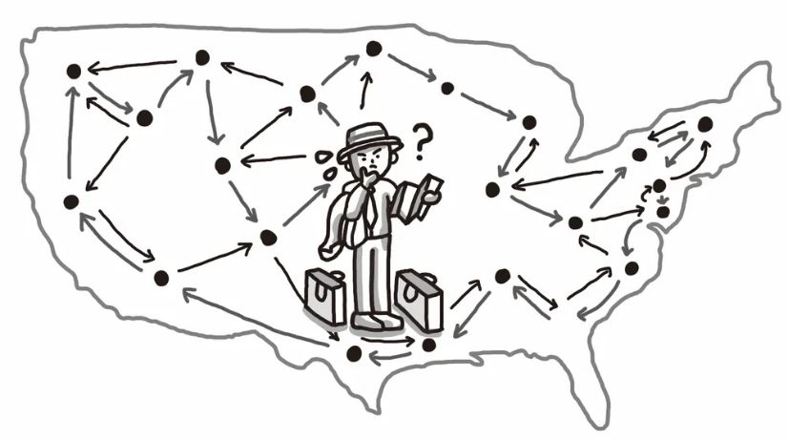
2098번 - 외판원 순회(TSP)
문제 설명
1번부터 N번까지의 도시가 있을 때, 어느 한 도시를 출발하여 모든 도시를 찍고
다시 출발지점으로 돌아오는데 드는 최소 비용을 구하는 문제. (단, 한 번 갔던 도시로는 다시 갈 수 없음)
이 문제는 도시의 수가 조금만 늘어나도 경우의 수가 기하급수적으로 폭증하는 문제.
따라서 단순히 모든 경로를 탐색하는 완전 탐색으로는 제한 시간 내에 해결할 수 없으며, 효율성을 위해 동적 계획법을 사용해야 함.
동적 계획법과 기하
Page 31

Slide 32
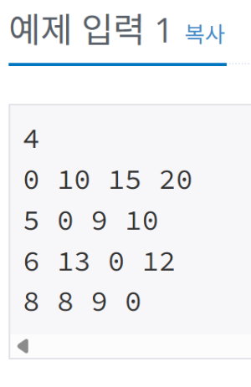
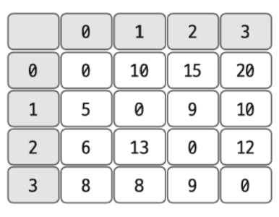
동적 계획법으로 풀기 위한 핵심적인 도구 - 비용 행렬, 비트마스킹
비용 행렬: 도시 간 이동 배열을 저장하는 배열
비트마스킹
배열 인덱스와의 일치를 위해
1이 아닌 0부터 시작
컴퓨터가 "어느 도시를 방문했고 어느 도시를 안 갔는지"를
효율적으로 기억하기 위해 2진수 비트(Bit) 사용
각 자리가 도시 번호를 의미(1이면 방문, 0이면 미방문)
ex. 0번 -> 1번 이동 후: 0011 (1+2=3)
모든 도시 방문 완료: 1111 (1+2+4+8=15)
도시의 수
i \ j
비용 행렬
W[i][j]: 도시 i에서 도시 j로 이동하는 비용
ex. W[0][1]=10(0번 도시 -> 1번 도시 비용은 10)
W[i][j]=0인 경우는 길이 없단 뜻.
(단, i=j인 대각선 성분은 자기 자신이므로 0.)
동적 계획법과 기하
Page 32

Slide 33
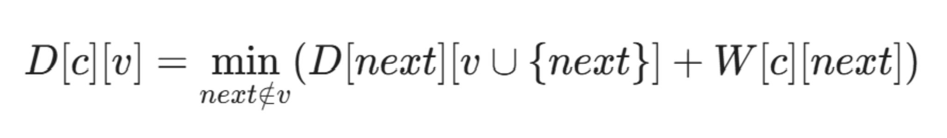
핵심 알고리즘 - 점화식과 동적 계획법
동적 계획법으로 최소 비용 도출
점화식
점화식을 이용해 재귀적으로 탐색하면서 이미 계산했던 최소 비용은 DP 테이블에 저장하여 중복 계산을 막는 메모이제이션 기법을 적용.
순회 경로이므로 어느 도시를 출발지로 설정해도 상관 없음.
1. 0번 도시를 출발지로 설정, 방문 상태 0001 -> D[0][1] 값을 구해야 함.
2. 0번에서 갈 수 있는 1, 2, 3번 도시로 뻗어나감
경로 A (0 -> 1): D[1][3]+W[0][1] (상태 0011로 변경)
경로 B (0 -> 2): D[2][5]+W[0][2] (상태 0101로 변경)
경로 C (0 -> 3): D[3][9]+W[0][3] (상태 1001로 변경)
3. 각 선택지에서 다시 남은 도시들로 뻗어나가며 끝까지 탐색(재귀)
0->1->3->2->0번 도시순으로 순회하는 게 최적 경로
비용은 10(0->1)+10(1->3)+9(3->2)+6(2->0)=35
예제 1번의 정답은 35
c: 현재 있는 도시
v: 현재까지 방문한 도시들의 집합 (비트마스크)
next: 다음에 방문할 도시 (아직 방문하지 않은 도시 중 이동 가능한 곳)
현재 c 도시에 있으며 v 집합의 도시들을 이미 방문했을 때,
앞으로 남은 도시들을 모두 순회하고 출발점으로 돌아가는 최소 비용을 의미
동적 계획법과 기하
Page 33

Slide 34
2098번 - Python
import sys
input = sys.stdin.readline # 빠른 입력
N = int(input())
W = [list(map(int, input().split())) for _ in range(N)]
# DP 테이블: dp[현재도시][방문비트]
# -1로 초기화하여 방문하지 않음을 표시
dp = [[-1] * (1 << N) for _ in range(N)]
INF = float('inf')
def tsp(c, v):
if v == (1 << N) - 1: # 모든 도시를 방문한 경우
# 시작 도시로 돌아갈 수 있으면 비용 반환, 없으면 무한대
return W[c][0] if W[c][0] > 0 else INF
if dp[c][v] != -1: # 이미 계산한 값이 있다면 반환
return dp[c][v]
min_cost = INF
for i in range(N): # 다음 도시 탐색
# 아직 방문하지 않았고, 가는 길이 있다면
if not (v & (1 << i)) and W[c][i] > 0:
# 재귀 호출: 현재 비용 + 나머지 경로의 최소 비용
cost = tsp(i, v | (1 << i)) + W[c][i]
min_cost = min(min_cost, cost)
dp[c][v] = min_cost
return dp[c][v]
print(tsp(0, 1)) # 0번 도시에서 시작, 초기 방문 상태는 1
동적 계획법과 기하
Page 34

Slide 35
2098번 - Java
for(int i=0; i<N; i++) {
Arrays.fill(dp[i], -1);
}
System.out.println(tsp(0, 1));
}
static int tsp(int c, int v) {
if (v == (1 << N) - 1) { // 모든 도시 방문 완료 시
if (W[c][0] == 0) return INF;
return W[c][0];
}
if (dp[c][v] != -1) return dp[c][v];
dp[c][v] = INF;
for (int i = 0; i < N; i++) {
// 방문하지 않은 도시(v & (1<<i) == 0)이고 길이 있을 때
if ((v & (1 << i)) == 0 && W[c][i] != 0) {
int temp = tsp(i, v | (1 << i)) + W[c][i];
dp[c][v] = Math.min(dp[c][v], temp);
}
}
return dp[c][v];
}
}
import java.io.*;
import java.util.*;
public class Main {
static int N;
static int[][] W;
static int[][] dp;
static final int INF = 16000000 + 1; // N 최대 16 * 최대 비용 1,000,000
public static void main(String[] args) throws IOException {
BufferedReader br = new BufferedReader(new InputStreamReader(System.in));
N = Integer.parseInt(br.readLine());
W = new int[N][N];
for(int i=0; i<N; i++) {
StringTokenizer st = new StringTokenizer(br.readLine());
for(int j=0; j<N; j++) {
W[i][j] = Integer.parseInt(st.nextToken());
}
}
dp = new int[N][1 << N]; // DP 배열 초기화: -1은 미계산 상태
동적 계획법과 기하
Page 35

Slide 36
2098번 - JavaScript
const fs = require('fs');
const input = fs.readFileSync('/dev/stdin').toString().trim().split('\n');
const N = parseInt(input[0]);
const W = [];
for (let i = 1; i <= N; i++) {
W.push(input[i].trim().split(/\s+/).map(Number));
}
const INF = 16000000 + 1;
const dp = Array.from({ length: N }, () => Array(1 << N).fill(-1));
function tsp(c, v) {
if (v === (1 << N) - 1) { // 모든 도시 방문 완료
return W[c][0] === 0 ? INF : W[c][0];
}
if (dp[c][v] !== -1) return dp[c][v];
dp[c][v] = INF;
for (let i = 0; i < N; i++) {
if (!(v & (1 << i)) && W[c][i] !== 0) { // 방문 안 함 & 경로 있음
const cost = tsp(i, v | (1 << i)) + W[c][i];
dp[c][v] = Math.min(dp[c][v], cost);
}
}
return dp[c][v];
}
console.log(tsp(0, 1));
동적 계획법과 기하
Page 36

Slide 37
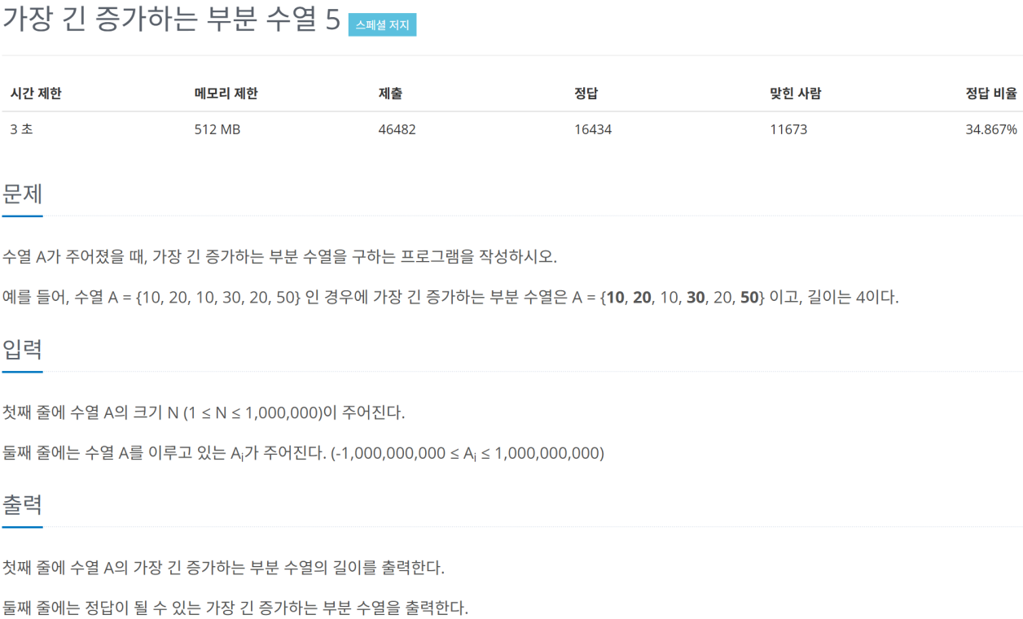
동적 계획법 - 14003번
동적 계획법과 기하
Page 37

Slide 38
14003번 - Python
import sys
from bisect import bisect_left
input = sys.stdin.readline
n = int(input())
arr = list(map(int, input().split()))
# lis: LIS 형태를 유지하기 위한 배열, pos: 각 원소가 LIS의 몇 번째 인덱스에 들어갔는지 기록
lis = []
pos = [0] * n
for i in range(n):
if not lis or lis[-1] < arr[i]:
pos[i] = len(lis)
lis.append(arr[i])
else:
# 이진 탐색으로 들어갈 위치 탐색 (O(log N))
idx = bisect_left(lis, arr[i])
lis[idx] = arr[i]
pos[i] = idx
length = len(lis)
print(length)
# 역추적을 통해 수열 찾기
result = []
target = length - 1
for i in range(n - 1, -1, -1):
if pos[i] == target:
result.append(arr[i])
target -= 1
print(*(result[::-1]))
동적 계획법과 기하
Page 38

Slide 39
int mid = (left + right) / 2;
if (lis.get(mid) < arr[i]) left = mid + 1;
else right = mid;
}
lis.set(left, arr[i]);
pos[i] = left;
}
}
int length = lis.size();
StringBuilder sb = new StringBuilder();
sb.append(length).append("\n");
int[] result = new int[length];
int target = length - 1;
for (int i = n - 1; i >= 0; i--) {
if (pos[i] == target) {
result[target--] = arr[i];
}
}
for (int val : result) sb.append(val).append(" ");
System.out.println(sb);
}
}
14003번 - Java
import java.util.*;
import java.io.*;
public class Main {
public static void main(String[] args) throws IOException {
BufferedReader br = new BufferedReader(new InputStreamReader(System.in));
int n = Integer.parseInt(br.readLine());
int[] arr = new int[n];
StringTokenizer st = new StringTokenizer(br.readLine());
for (int i = 0; i < n; i++) arr[i] = Integer.parseInt(st.nextToken());
List<Integer> lis = new ArrayList<>();
int[] pos = new int[n];
for (int i = 0; i < n; i++) {
if (lis.isEmpty() || lis.get(lis.size() - 1) < arr[i]) {
pos[i] = lis.size();
lis.add(arr[i]);
} else {
int left = 0, right = lis.size() - 1;
while (left < right) {
동적 계획법과 기하
Page 39

Slide 40
14003번 - JavaScript
const fs = require('fs');
const input = fs.readFileSync(0).toString().trim().split('\n');
const n = Number(input[0]);
const arr = input[1].split(' ').map(Number);
const lis = [];
const pos = new Int32Array(n);
for (let i = 0; i < n; i++) {
if (lis.length === 0 || lis[lis.length - 1] < arr[i]) {
pos[i] = lis.length;
lis.push(arr[i]);
} else {
let left = 0, right = lis.length - 1;
while (left < right) {
let mid = Math.floor((left + right) / 2);
if (lis[mid] < arr[i]) left = mid + 1;
else right = mid;
}
lis[left] = arr[i];
pos[i] = left;
}
}
const length = lis.length;
let ans = length + "\n";
const result = [];
let target = length - 1;
for (let i = n - 1; i >= 0; i--) {
if (pos[i] === target) {
result.push(arr[i]);
target--;
}
}
ans += result.reverse().join(' ');
process.stdout.write(ans + "\n");
동적 계획법과 기하
Page 40

Slide 41
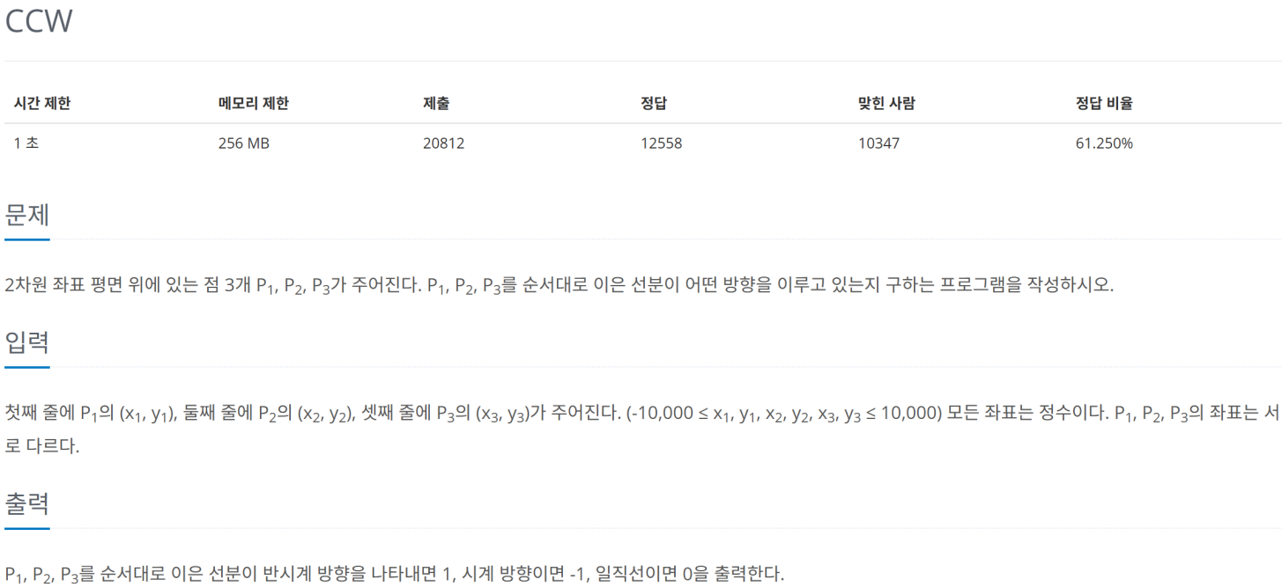
기하 - 11758번
동적 계획법과 기하
Page 41

Slide 42
11758번 - Python
import sys
input = sys.stdin.readline
# 세 점의 좌표 입력
x1, y1 = map(int, input().split())
x2, y2 = map(int, input().split())
x3, y3 = map(int, input().split())
# 신발끈 공식(외적)을 이용한 방향 판별
ccw = (x1*y2 + x2*y3 + x3*y1) - (y1*x2 + y2*x3 + y3*x1)
if ccw > 0:
print(1)
elif ccw < 0:
print(-1)
else:
print(0)
동적 계획법과 기하
Page 42

Slide 43
11758번 - Java
import java.util.*;
import java.io.*;
public class Main {
public static void main(String[] args) throws IOException {
BufferedReader br = new BufferedReader(new InputStreamReader(System.in));
int[] x = new int[4];
int[] y = new int[4];
for (int i = 1; i <= 3; i++) {
StringTokenizer st = new StringTokenizer(br.readLine());
x[i] = Integer.parseInt(st.nextToken());
y[i] = Integer.parseInt(st.nextToken());
}
// (x1y2 + x2y3 + x3y1) - (x2y1 + x3y2 + x1y3)
int result = (x[1] * y[2] + x[2] * y[3] + x[3] * y[1])
- (x[2] * y[1] + x[3] * y[2] + x[1] * y[3]);
if (result > 0) System.out.println(1);
else if (result < 0) System.out.println(-1);
else System.out.println(0);
}
}
동적 계획법과 기하
Page 43

Slide 44
11758번 - JavaScript
const fs = require('fs');
const input = fs.readFileSync(0).toString().trim().split('\n');
const points = input.map(line => line.split(' ').map(Number));
const [x1, y1] = points[0];
const [x2, y2] = points[1];
const [x3, y3] = points[2];
// 벡터의 외적 결과에 따른 방향 출력
const ccw = (x1 * y2 + x2 * y3 + x3 * y1) - (x2 * y1 + x3 * y2 + x1 * y3);
if (ccw > 0) {
console.log(1);
} else if (ccw < 0) {
console.log(-1);
} else {
console.log(0);
}
동적 계획법과 기하
Page 44

Slide 45
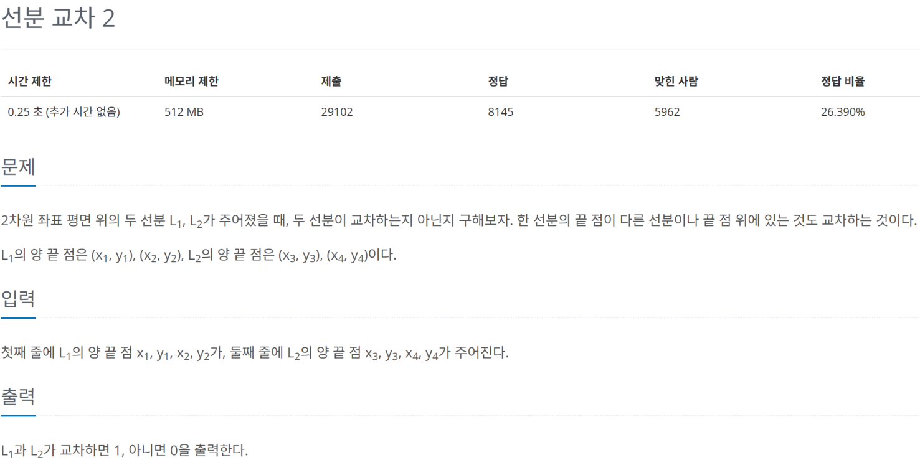
기하 - 17387번
동적 계획법과 기하
Page 45

Slide 46
17387번 - Python
import sys
input = sys.stdin.readline
# 네 점 좌표 입력
x1, y1, x2, y2 = map(int, input().split())
x3, y3, x4, y4 = map(int, input().split())
# CCW 로직 (총 4개 계산)
def get_ccw(x1, y1, x2, y2, x3, y3):
res = (x1 * y2 + x2 * y3 + x3 * y1) - (y1 * x2 + y2 * x3 + y3 * x1)
if res > 0: return 1
elif res < 0: return -1
else: return 0
abc = get_ccw(x1, y1, x2, y2, x3, y3)
abd = get_ccw(x1, y1, x2, y2, x4, y4)
cda = get_ccw(x3, y3, x4, y4, x1, y1)
cdb = get_ccw(x3, y3, x4, y4, x2, y2)
ans = 0
if abc * abd <= 0 and cda * cdb <= 0:
# 네 점이 일직선상에 있는 경우의 예외 처리
if abc * abd == 0 and cda * cdb == 0:
if min(x1, x2) <= max(x3, x4) and min(x3, x4) <= max(x1, x2) and \
min(y1, y2) <= max(y3, y4) and min(y3, y4) <= max(y1, y2):
ans = 1
else:
ans = 1
print(ans)
동적 계획법과 기하
Page 46

Slide 47
int cdb = ccw(x3, y3, x4, y4, x2, y2);
boolean intersect = false;
if (abc * abd <= 0 && cda * cdb <= 0) {
if (abc * abd == 0 && cda * cdb == 0) {
// 일직선 상의 범위 중첩 확인
if (Math.min(x1, x2) <= Math.max(x3, x4) && Math.min(x3, x4) <= Math.max(x1, x2) &&
Math.min(y1, y2) <= Math.max(y3, y4) && Math.min(y3, y4) <= Math.max(y1, y2)) {
intersect = true;
}
} else intersect = true;
}
System.out.println(intersect ? 1 : 0);
}
static int ccw(long x1, long y1, long x2, long y2, long x3, long y3) {
long res = (x1 * y2 + x2 * y3 + x3 * y1) - (x2 * y1 + x3 * y2 + x1 * y3);
if (res > 0) return 1;
if (res < 0) return -1;
return 0;
}
}
17387번 - Java
import java.util.*;
import java.io.*;
public class Main {
public static void main(String[] args) throws IOException {
BufferedReader br = new BufferedReader(new InputStreamReader(System.in));
StringTokenizer st = new StringTokenizer(br.readLine());
long x1 = Long.parseLong(st.nextToken()), y1 = Long.parseLong(st.nextToken());
long x2 = Long.parseLong(st.nextToken()), y2 = Long.parseLong(st.nextToken());
st = new StringTokenizer(br.readLine());
long x3 = Long.parseLong(st.nextToken()), y3 = Long.parseLong(st.nextToken());
long x4 = Long.parseLong(st.nextToken()), y4 = Long.parseLong(st.nextToken());
int abc = ccw(x1, y1, x2, y2, x3, y3);
int abd = ccw(x1, y1, x2, y2, x4, y4);
int cda = ccw(x3, y3, x4, y4, x1, y1);
동적 계획법과 기하
Page 47

Slide 48
17387번 - JavaScript
const fs = require('fs');
const input = fs.readFileSync(0).toString().trim().split('\n');
const [x1, y1, x2, y2] = input[0].split(' ').map(BigInt);
const [x3, y3, x4, y4] = input[1].split(' ').map(BigInt);
function getCCW(x1, y1, x2, y2, x3, y3) {
const val = (x1 * y2 + x2 * y3 + x3 * y1) - (x2 * y1 + x3 * y2 + x1 * y3);
if (val > 0n) return 1;
if (val < 0n) return -1;
return 0;
}
const abc = getCCW(x1, y1, x2, y2, x3, y3);
const abd = getCCW(x1, y1, x2, y2, x4, y4);
const cda = getCCW(x3, y3, x4, y4, x1, y1);
const cdb = getCCW(x3, y3, x4, y4, x2, y2);
let ans = 0;
if (abc * abd <= 0 && cda * cdb <= 0) {
if (abc * abd === 0 && cda * cdb === 0) {
// 일직선 중첩 여부 판단 (BigInt 비교)
const minX12 = x1 < x2 ? x1 : x2, maxX12 = x1 > x2 ? x1 : x2;
const minX34 = x3 < x4 ? x3 : x4, maxX34 = x3 > x4 ? x3 : x4;
const minY12 = y1 < y2 ? y1 : y2, maxY12 = y1 > y2 ? y1 : y2;
const minY34 = y3 < y4 ? y3 : y4, maxY34 = y3 > y4 ? y3 : y4;
if (minX12 <= maxX34 && minX34 <= maxX12 && minY12 <= maxY34 && minY34 <= maxY12) {
ans = 1;
}
} else ans = 1;
}
console.log(ans);
동적 계획법과 기하
Page 48

Slide 49
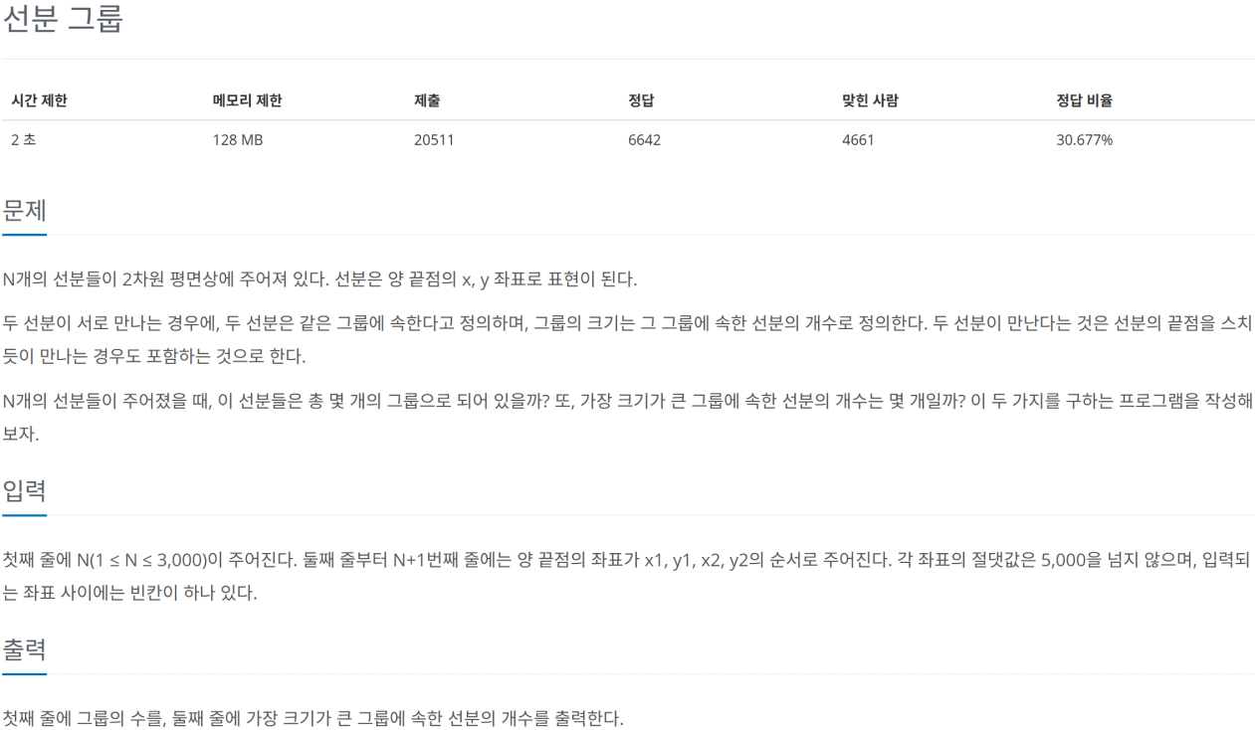
기하 - 2162번
동적 계획법과 기하
Page 49

Slide 50
2162번 - Python
if abc * abd == 0 and cda * cdb == 0:
return min(x1, x2) <= max(x3, x4) and min(x3, x4) <= max(x1, x2) and \
min(y1, y2) <= max(y3, y4) and min(y3, y4) <= max(y1, y2)
return True
return False
for i in range(n):
for j in range(i + 1, n):
# 두 선분이 교차하면 하나의 그룹으로 합침 (Union)
if is_intersect(lines[i], lines[j]):
root_i, root_j = find(i), find(j)
if root_i != root_j:
parent[root_j] = root_i
# 그룹 개수 및 최대 크기 계산
group_info = {}
for i in range(n):
root = find(i)
group_info[root] = group_info.get(root, 0) + 1
print(len(group_info))
print(max(group_info.values()))
import sys
input = sys.stdin.readline
n = int(input())
lines = [list(map(int, input().split())) for _ in range(n)]
parent = [i for i in range(n)]
def find(x):
if parent[x] == x: return x
parent[x] = find(parent[x])
return parent[x]
def ccw(x1, y1, x2, y2, x3, y3):
res = (x1*y2 + x2*y3 + x3*y1) - (y1*x2 + y2*x3 + y3*x1)
return 1 if res > 0 else -1 if res < 0 else 0
def is_intersect(l1, l2):
x1, y1, x2, y2 = l1; x3, y3, x4, y4 = l2
abc, abd = ccw(x1, y1, x2, y2, x3, y3), ccw(x1, y1, x2, y2, x4, y4)
cda, cdb = ccw(x3, y3, x4, y4, x1, y1), ccw(x3, y3, x4, y4, x2, y2)
if abc * abd <= 0 and cda * cdb <= 0:
동적 계획법과 기하
Page 50

Slide 51
if (r1 != r2) parent[r2] = r1;
}
}
}
int[] count = new int[n];
int groups = 0, maxSize = 0;
for (int i = 0; i < n; i++) {
int r = find(i);
if (count[r] == 0) groups++;
count[r]++;
maxSize = Math.max(maxSize, count[r]);
}
System.out.println(groups + "\n" + maxSize);
}
static int find(int x) {
if (parent[x] == x) return x;
return parent[x] = find(parent[x]);
}
static boolean isIntersect(long[] l1, long[] l2) {
int abc = ccw(l1[0], l1[1], l1[2], l1[3], l2[0], l2[1]);
int abd = ccw(l1[0], l1[1], l1[2], l1[3], l2[2], l2[3]);
2162번 - Java
import java.util.*;
import java.io.*;
public class Main {
static int[] parent;
public static void main(String[] args) throws IOException {
BufferedReader br = new BufferedReader(new InputStreamReader(System.in));
int n = Integer.parseInt(br.readLine());
long[][] l = new long[n][4];
parent = new int[n];
for (int i = 0; i < n; i++) {
StringTokenizer st = new StringTokenizer(br.readLine());
for (int j = 0; j < 4; j++) l[i][j] = Long.parseLong(st.nextToken());
parent[i] = i;
}
for (int i = 0; i < n; i++) {
for (int j = i + 1; j < n; j++) {
if (isIntersect(l[i], l[j])) {
int r1 = find(i), r2 = find(j);
동적 계획법과 기하
Page 51

Slide 52
2162번 - Java
int cda = ccw(l2[0], l2[1], l2[2], l2[3], l1[0], l1[1]);
int cdb = ccw(l2[0], l2[1], l2[2], l2[3], l1[2], l1[3]);
if (abc * abd <= 0 && cda * cdb <= 0) {
if (abc * abd == 0 && cda * cdb == 0) {
return Math.min(l1[0], l1[2]) <= Math.max(l2[0], l2[2]) && Math.min(l2[0], l2[2]) <= Math.max(l1[0], l1[2]) &&
Math.min(l1[1], l1[3]) <= Math.max(l2[1], l2[3]) && Math.min(l2[1], l2[3]) <= Math.max(l1[1], l1[3]);
}
return true;
}
return false;
}
static int ccw(long x1, long y1, long x2, long y2, long x3, long y3) {
long v = (x1 * y2 + x2 * y3 + x3 * y1) - (x2 * y1 + x3 * y2 + x1 * y3);
return v > 0 ? 1 : (v < 0 ? -1 : 0);
}
}
동적 계획법과 기하
Page 52

Slide 53
2162번 - JavaScript
const fs = require('fs');
const input = fs.readFileSync(0).toString().trim().split('\n');
const n = Number(input[0]);
const lines = input.slice(1).map(line => line.split(' ').map(BigInt));
const parent = Array.from({ length: n }, (_, i) => i);
function find(x) {
if (parent[x] === x) return x;
return parent[x] = find(parent[x]);
}
function ccw(x1, y1, x2, y2, x3, y3) {
const v = (x1 * y2 + x2 * y3 + x3 * y1) - (x2 * y1 + x3 * y2 + x1 * y3);
return v > 0n ? 1 : v < 0n ? -1 : 0;
}
for (let i = 0; i < n; i++) {
for (let j = i + 1; j < n; j++) {
const [x1, y1, x2, y2] = lines[i], [x3, y3, x4, y4] = lines[j];
const abc = ccw(x1, y1, x2, y2, x3, y3), abd = ccw(x1, y1, x2, y2, x4, y4);
const cda = ccw(x3, y3, x4, y4, x1, y1), cdb = ccw(x3, y3, x4, y4, x2, y2);
let intersect = false;
if (abc * abd <= 0 && cda * cdb <= 0) {
if (abc * abd === 0 && cda * cdb === 0) {
const minX12 = x1 < x2 ? x1 : x2, maxX12 = x1 > x2 ? x1 : x2;
const minX34 = x3 < x4 ? x3 : x4, maxX34 = x3 > x4 ? x3 : x4;
const minY12 = y1 < y2 ? y1 : y2, maxY12 = y1 > y2 ? y1 : y2;
const minY34 = y3 < y4 ? y3 : y4, maxY34 = y3 > y4 ? y3 : y4;
if (minX12 <= maxX34 && minX34 <= maxX12 && minY12 <= maxY34 && minY34 <= maxY12) intersect = true;
} else intersect = true;
}
if (intersect) {
const r1 = find(i), r2 = find(j);
if (r1 !== r2) parent[r2] = r1;
}
}
}
동적 계획법과 기하
Page 53

Slide 54
2162번 - JavaScript
const counts = {};
for (let i = 0; i < n; i++) {
const r = find(i);
counts[r] = (counts[r] || 0) + 1;
}
const result = Object.values(counts);
console.log(`${result.length}\n${Math.max(...result)}`);
동적 계획법과 기하
Page 54

Slide 55
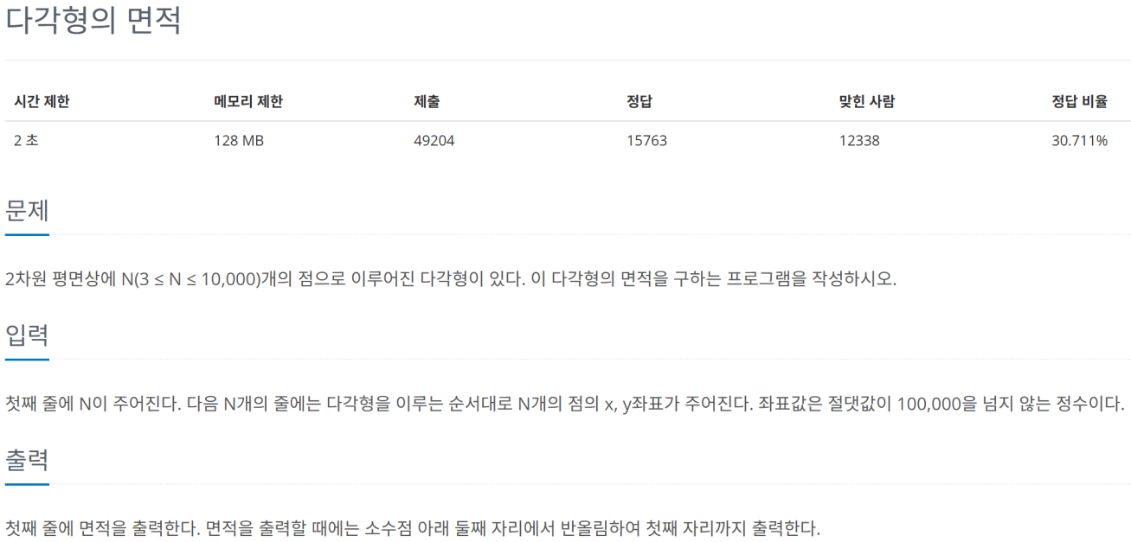
기하 - 2166번
동적 계획법과 기하
Page 55

Slide 56
2166번 - Python
import sys
input = sys.stdin.readline
n = int(input())
points = [list(map(int, input().split())) for _ in range(n)]
# 마지막 점과 첫 번째 점을 이어주기 위해 첫 점 추가
points.append(points[0])
# 신발끈 공식 적용: (x1y2 + x2y3 + ...) - (y1x2 + y2x3 + ...)
area1 = 0
area2 = 0
for i in range(n):
area1 += points[i][0] * points[i+1][1]
area2 += points[i][1] * points[i+1][0]
result = abs(area1 - area2) / 2
# 소수점 아래 첫째 자리까지 출력
print(f"{result:.1f}")
동적 계획법과 기하
Page 56

Slide 57
2166번 - Java
import java.util.*;
import java.io.*;
public class Main {
public static void main(String[] args) throws IOException {
BufferedReader br = new BufferedReader(new InputStreamReader(System.in));
int n = Integer.parseInt(br.readLine());
long[] x = new long[n + 1];
long[] y = new long[n + 1];
for (int i = 0; i < n; i++) {
StringTokenizer st = new StringTokenizer(br.readLine());
x[i] = Long.parseLong(st.nextToken());
y[i] = Long.parseLong(st.nextToken());
}
// 마지막 연산을 위해 첫 번째 좌표를 마지막에 추가
x[n] = x[0];
y[n] = y[0];
long sum1 = 0;
long sum2 = 0;
for (int i = 0; i < n; i++) {
sum1 += x[i] * y[i + 1];
sum2 += y[i] * x[i + 1];
}
double area = Math.abs(sum1 - sum2) / 2.0;
System.out.printf("%.1f\n", area);
}
}
동적 계획법과 기하
Page 57

Slide 58
2166번 - JavaScript
const fs = require('fs');
const input = fs.readFileSync(0).toString().trim().split('\n');
const n = Number(input[0]);
const points = input.slice(1).map(line => line.split(' ').map(Number));
let sum1 = 0;
let sum2 = 0;
for (let i = 0; i < n; i++) {
const [x1, y1] = points[i];
const [x2, y2] = points[(i + 1) % n]; // 다음 점 (마지막 점은 첫 점과 연결)
sum1 += x1 * y2;
sum2 += y1 * x2;
}
const result = Math.abs(sum1 - sum2) / 2;
console.log(result.toFixed(1));
동적 계획법과 기하
Page 58

Slide 59
에꼴캡스톤디자인
이상으로 13, 14, 15주차 과제 :
동적 계획법과 기하
발표를 마칩니다.
감사합니다!
소프트웨어학과
2023564008 김미진
경성대학교 소프트웨어학과
2023564008 김미진

